Slide 1
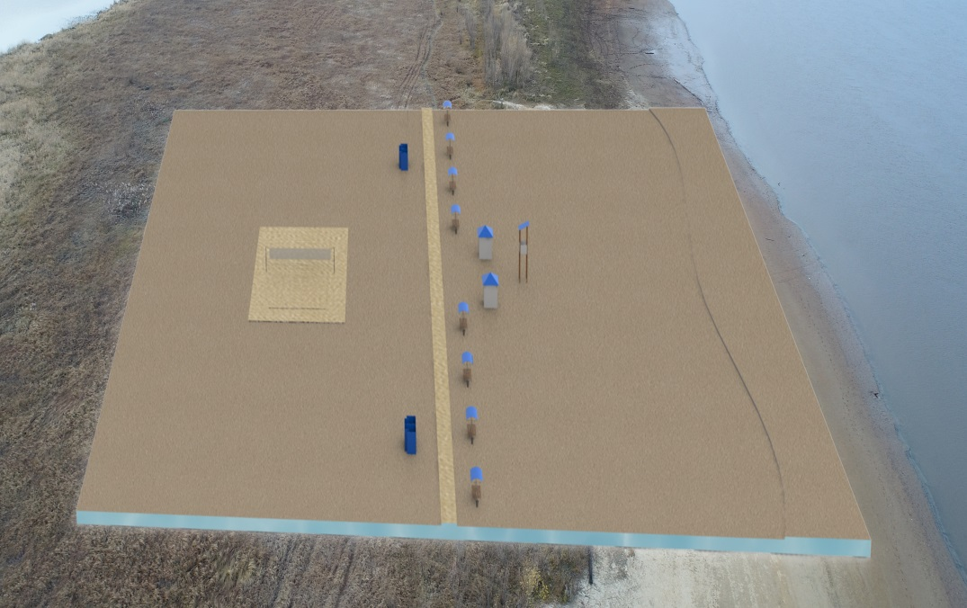
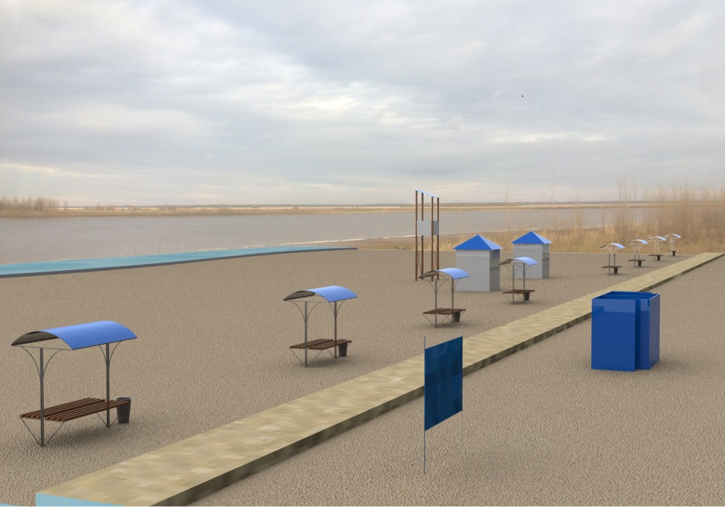
Дизайн-проект пляж пгт. Междуреченский
Объекты
Смотровая вышка
Спасательный пост
Медицинский пункт
Двухсторонние лавочки с навесом
Урны
Биотуалеты
Кабинки для переодевания
Волейбольная площадка
Информационные стенды

